Slide 1
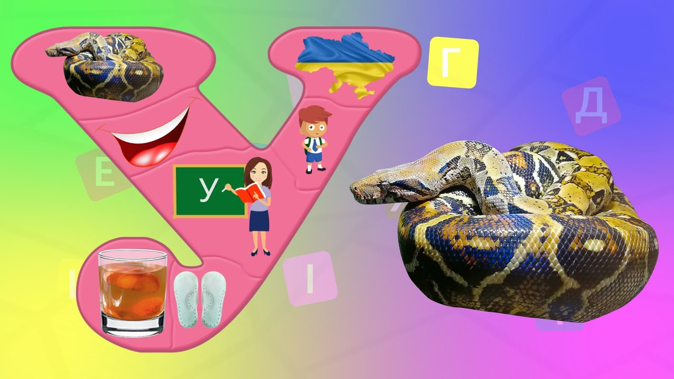
Навчання грамоти
Читання
Букварний період
Урок 20
Звук [у]. Мала буква у.
Складання розповіді за малюнками

Slide 2
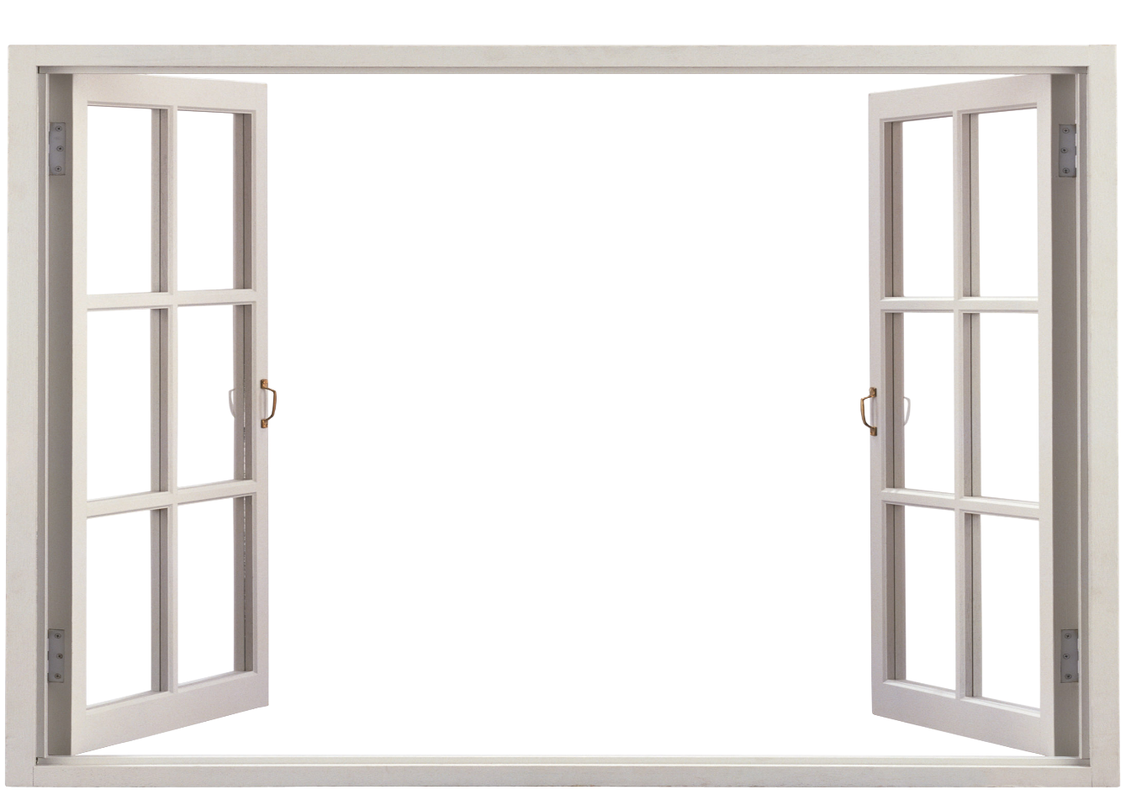
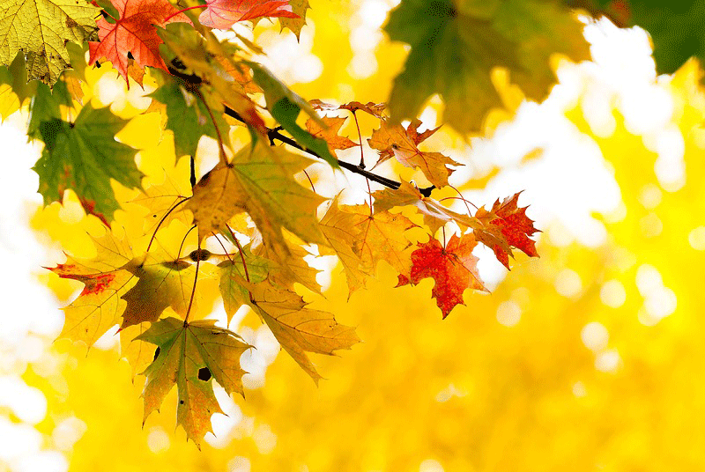
Організація класу
Продзвенів уже дзвінок,
Починаємо урок!
Всі мерщій сідайте, діти.
Домовляймось не шуміти.
На уроці не дрімати,
Руки вчасно піднімати.
І щоб не було мороки.
Всі готові до уроку?!
Тож гаразд, часу не гаймо
І урок розпочинаймо!

Slide 3
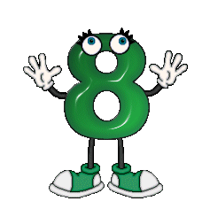
Гра «Знайди букву О»
Пригадай, яку букву ми вивчили минулого уроку?
Спробуй відшукати букву О у цьому завданні?
Порахуй, скільки літер «О» у тебе вийшло?
О Т А Ж В О Б И
А М О Д О Г Л Е
К О Н Я У А О П
Х І К О Ф О З И

Slide 4
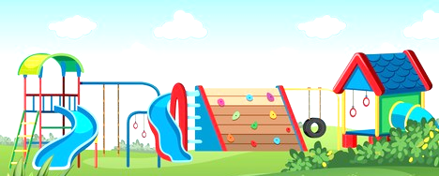
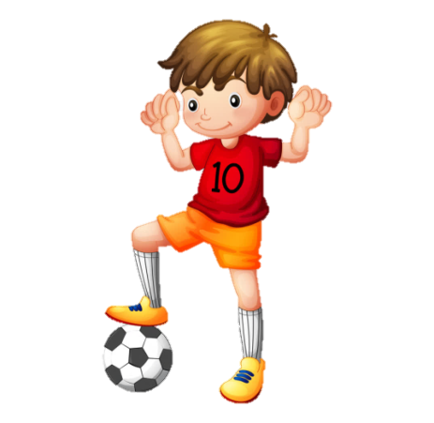
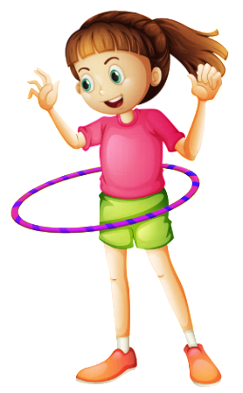
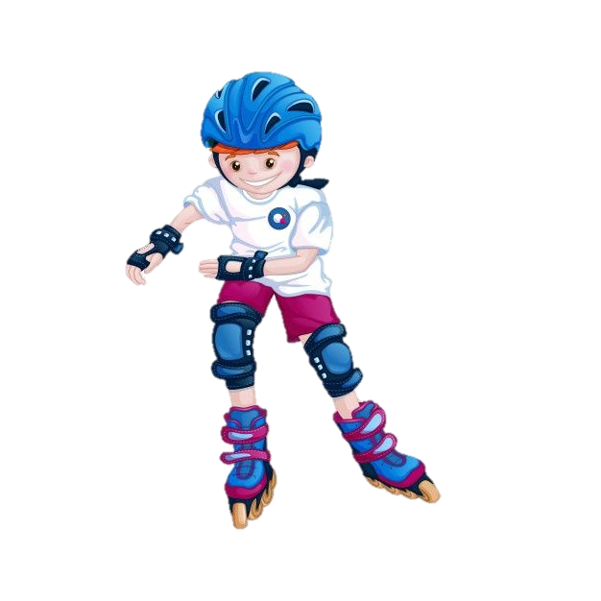
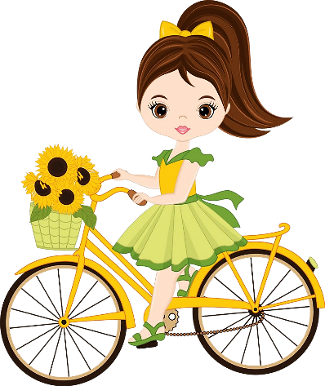
Склади речення за схемами, використовуючи імена,
які починаються на О.
О , а О .
О , а О .

Slide 5
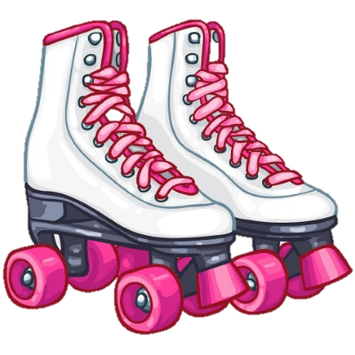
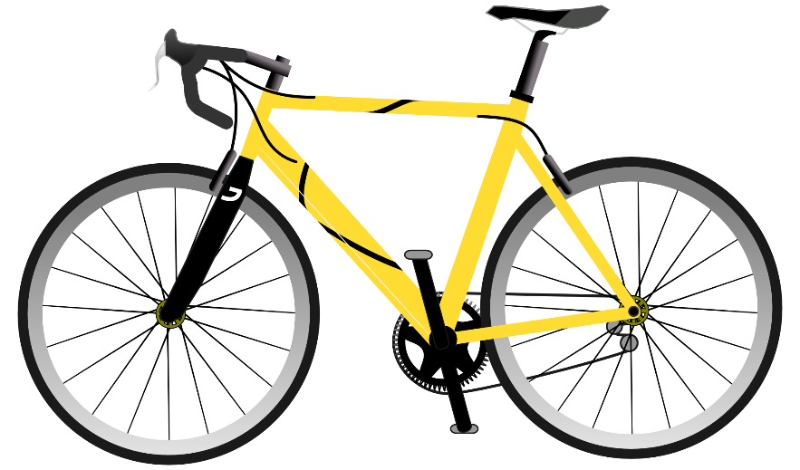
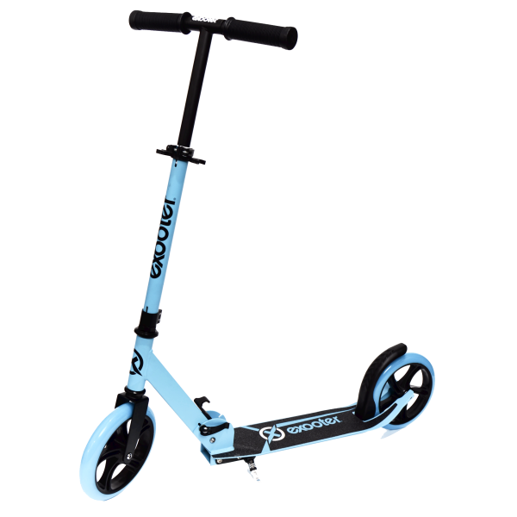
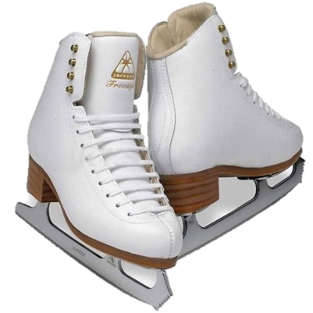
Назви зображені предмети. Побудуй звукові схеми цих слів.
Склади речення про один із цих предметів за схемою.

Slide 6
Повідомлення теми уроку
Сьогодні на уроці ми познайомимось з друкованою малою буквою у,
будемо її друкувати,
добирати слова зі звуком [у]
на початку, в середині і в кінці слова;
продовжимо вчитись виконувати звуковий аналіз слів.

Slide 7
Словникова робота
урок учень
учителька
павук удав
вуж страус
кенгуру
жолудь

Slide 8
Склади розповідь за малюнком
Чи знайомі тобі ці букви? Здогадайся, хто з них учень, хто учителька.
Де відбувається подія? Що роблять букви? Досліди звуковий аналіз слова указка.
Підручник Сторінка
40

Slide 9
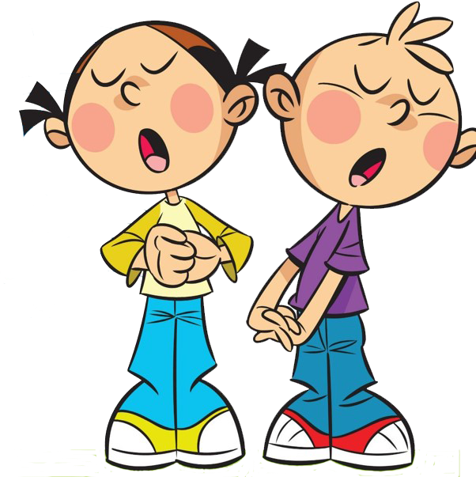
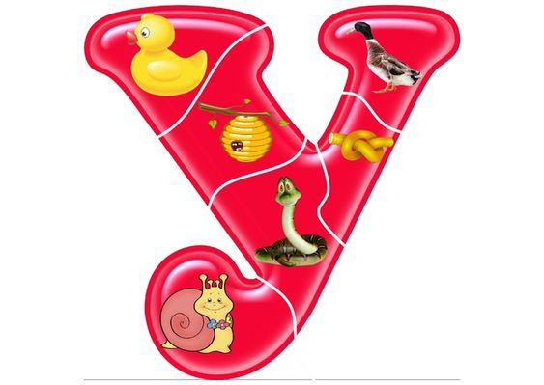
Проведи дослідження
Вимов звук [у]. Що ти помітила/помітив?
Цей звук належить до голосних, бо утворюється за допомогою голосу.
Які ще голосні звуки ти знаєш?
О – о – о!
А – а – а!
У – у – у!

Slide 10
Що робить буква у? Зроби звуковий аналіз слів. Покажи місце букви у в словах.
Підручник Сторінка
40

Slide 11
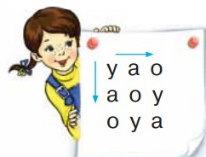
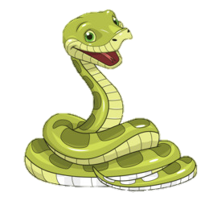
Знайди схему кожного слова
Прочитай завдання Читалочки
у
Підручник Сторінка
40

Slide 12
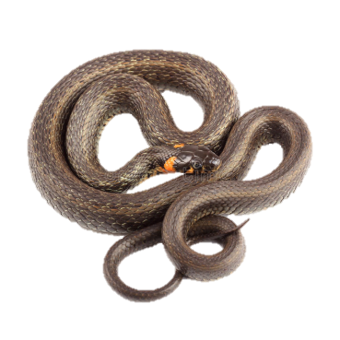
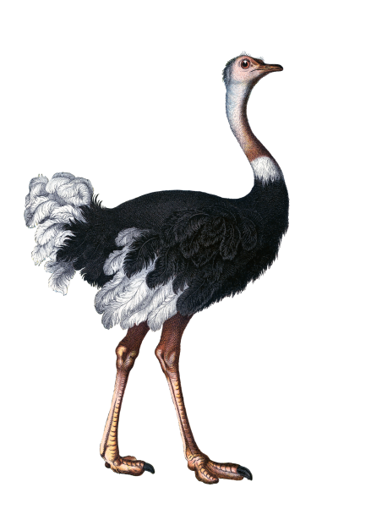
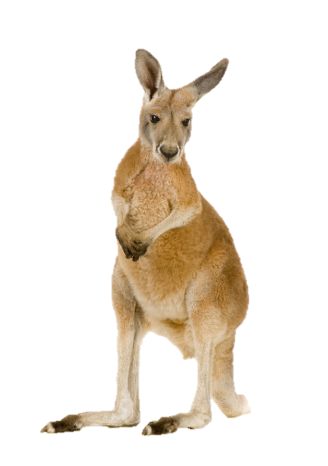
Назви предмети. Визнач, в яких словах буква у стоїть у середині, а в яких у кінці слова.
Підручник Сторінка
41

Slide 13
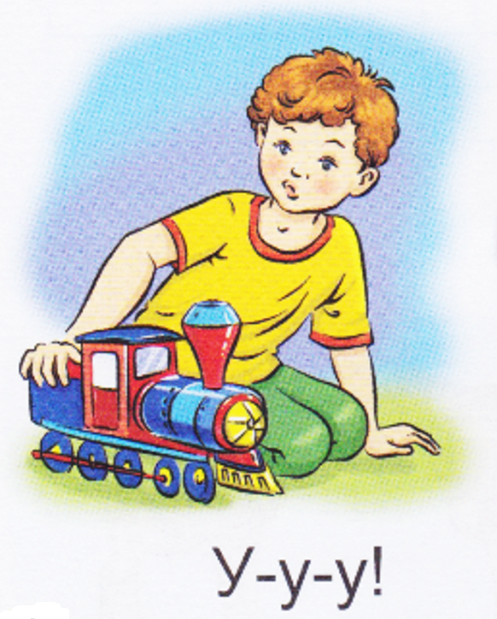
Склади розповідь за малюнком
Що вимовляє хлопчик, граючись із паровозиком?
Як плаче немовля?
Що вигукують діти, заблукавши в лісі?
Підручник Сторінка
41

Slide 14
Поясни, де живе кожна пташка. Чим ці гнізда відрізняються?
Склади речення про птахів, використовуючи службове слово.
Підручник Сторінка
41

Slide 15
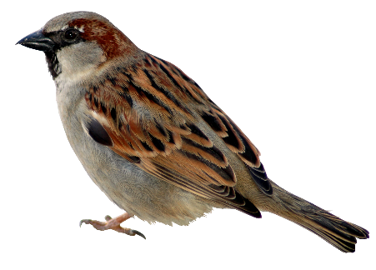
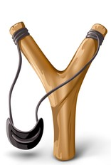
Аналіз написання малої друкованої букви у
Скажи, горобчику, чому
Ти так не любиш букву «у»?
Погляньте, хлопчики й дівчатка!
Ця буква схожа на рогатку!

Slide 16
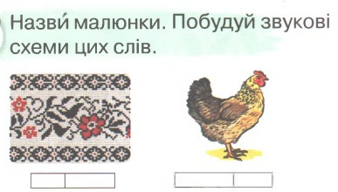
Робота в зошиті
Надрукуй у клітинках малу букву «у» у рядку.
Зошит, Сторінка
21

Slide 17
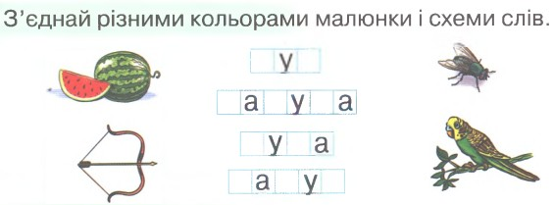
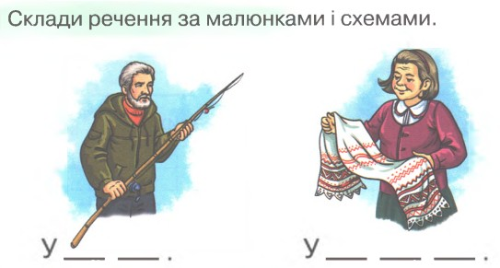
Робота в зошиті
Підручник Сторінка
21

Slide 18
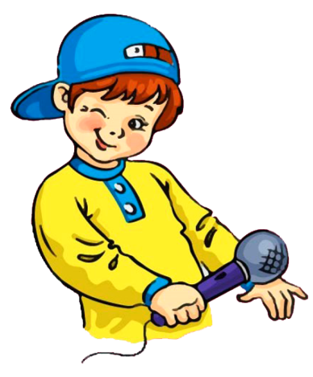
Вправа «Мікрофон»
Словникова робота
Пригадайте, яку букву вивчали на уроці?
Який звук вона позначає?
Що ви знаєте про цей звук? Який він?
Доберіть слова, в яких звук [у] стоїть на початку, потім в середині і в кінці слова.
урок учень
учителька
павук удав
вуж страус
кенгуру
жолудь

Slide 19
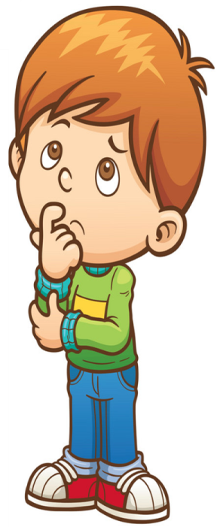
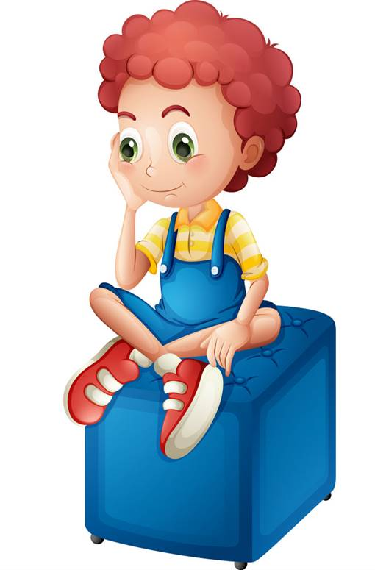
Рефлексія
Оціни свою роботу на уроці
Все було легко!
Я втомився/
втомилась від завдань!
Було цікаво!
Було складно!

